Slide 1
Politisches Urteilen in Klasse 8

Slide 2
Politisches Urteilen in Klasse 8
Beurteilen | Aussagen, Behauptungen, Vorschläge oder Maßnahmen im Zusammenhang auf ihre Stichhaltigkeit bzw. Angemessen-heit prüfen und dabei die angewandten Kriterien nennen. | Aussagen, Vorschläge oder Maßnahmen untersuchen, die dabei zugrunde gelegten Kriterien benennen und ein begründetes Sachurteil formulieren.
Bewerten | Aussagen, Behauptungen, Vorschläge oder Maßnahmen beurteilen, eine persönliche Stellungnahme abgeben und dabei die eigenen Wertmaßstäbe offen legen. | Aussagen, Vorschläge oder Maßnahmen beurteilen, ein begründetes Werturteil formulieren und die dabei zugrunde gelegten Wertmaßstäbe offenlegen.
2004
2016

Slide 3
Politisches Urteilen in Klasse 8
Was ist ein politisches Urteil?

Slide 4
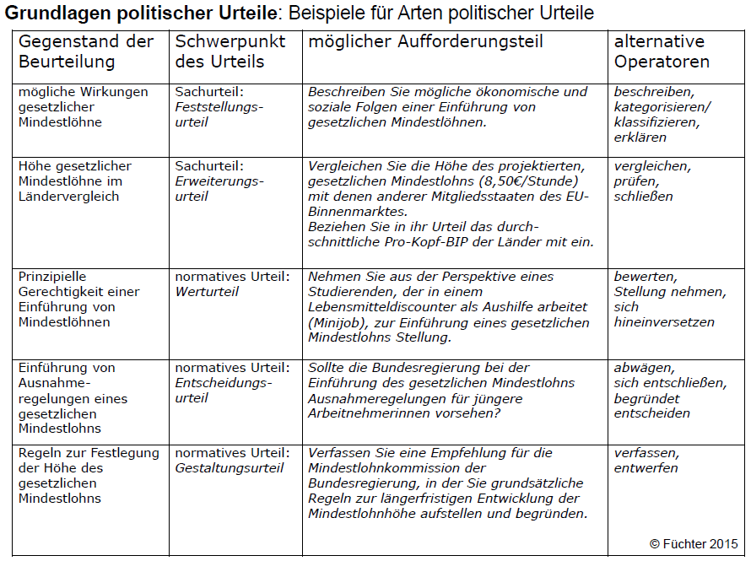
politisches Urteilen auf unterschiedlichen Niveaus

Slide 5
politisches Urteilen auf unterschiedlichen Niveaus

Slide 6
politisches Urteilen auf unterschiedlichen Niveaus
deskriptive Urteile
(Sachurteile)
normative Urteile
(Werturteile)

Slide 7
politisches Urteilen auf unterschiedlichen Niveaus
beurteilen
vergleichen
überprüfen
bewerten
gestalten
entwickeln

Slide 8
Politisches Urteilen in Klasse 8
Beurteilen | Aussagen, Vorschläge oder Maßnahmen untersuchen, die dabei zugrunde gelegten Kriterien benennen und ein begründetes Sachurteil formulieren.
Überprüfen | Aussagen, Vorschläge oder Maßnahmen an Sachverhalten auf ihre sachliche Richtigkeit hin untersuchen und ein begründetes Ergebnis formulieren
Bewerten | Aussagen, Vorschläge oder Maßnahmen beurteilen, ein begründetes Werturteil formulieren und die dabei zugrunde gelegten Wertmaßstäbe offenlegen.
Bei den Teilkompetenzen wurde auf den Operator „beurteilen“ verzichtet und stattdessen v.a. die Operatoren „überprüfen“ und „bewerten“ verwendet.
2016

Slide 9
Politisches Urteilen in Klasse 8
Urteilskompetenz im Bildungsplan

Slide 10
Politisches Urteilen in Klasse 8
2.2 Urteilskompetenz (2) • unter Berücksichtigung unterschiedlicher Perspektiven eigenständig Urteile kriterienorientiert formulieren (zum Beispiel Effizienz, Effektivität, Legalität, Legitimität, Gerechtigkeit, Nachhaltigkeit, Transparenz, Repräsentation, Partizipation) und dabei die zugrunde gelegten Wertvorstellungen offenlegen
8 | 3.1.3.1 Mitwirkung in der Schule | (6) … die Mitwirkungsrechte der Schülerinnen und Schüler bewerten
8 | 3.1.3.2 Politik in der Gemeinde | (5) … Möglichkeiten der Einfluss-nahme von Bürgern bewerten
9 | 3.1.3.3 Politischer Willens-bildungsprozess in Deutschland | (11) Möglichkeiten der Bürger, ihre Interessen in den politischen Entscheidungsprozess einzubringen, bewerten

Slide 11
Politisches Urteilen in Klasse 8
Formulierung einer politischen Maßnahme | Beurteilung der Auswirkungen auf verschiedene Akteure | Bewertung der Maßnahme durch SuS
Normativ | Empirisch | Normativ

Slide 12
Politisches Urteilen in Klasse 8
Formulierung einer politischen Maßnahme | Beurteilung der Auswirkungen auf verschiedene Akteure | Bewertung der Maßnahme durch SuS
Normativ | Empirisch | Normativ
Bewertung | Beurteilung | Bewertung
Wie bewerte ich die Absicht der Maßnahme? | Welchen Effekt hat die Maßnahme? Ist die Maßnahme effizient? (Eigentlich nur bei ökonomischen Fragestellungen) | Wie bewerte ich die Effekte der Maßnahme?
Wertmaßstäbe: Ist die Absicht der Maßnahme mit meinen Wertvorstellungen in Einklang zu bringen? | Sachkriterien: Inwiefern wird Nachhaltigkeit, Gerechtigkeit, Partizipation, … erreicht? | Wertmaßstäbe: Gewichtung der Sachkriterien auf der Grundlage persönlicher Wertmaßstäbe

Slide 13
Politisches Urteilen in Klasse 8
Graduierung politischer Urteile

Slide 14
Politisches Urteilen in Klasse 8
Differen-zierung nach wesentlichen Kriterien, z.B.: | Perspektiven
 | Individuell | Öffentlich | Systemisch
 | Wie berührt die Maßnahme meine eigenen Interessen? | Welche Interessen und Werte anderer Akteure werden berührt? | Welche Auswirkungen er-geben sich für das Gesamtsystem?
Formen von Gerechtigkeit
Nachhaltigkeit
Partizipation
Legitimation
…

Slide 15
Politisches Urteilen in Klasse 8
Differen-zierung nach wesentlichen Kriterien, z.B.: | Perspektiven
 | Individuell | Öffentlich | Systemisch
 | Wie berührt die Maßnahme meine eigenen Interessen? | Welche Interessen und Werte anderer Akteure wer-den berührt? | Welche Auswirkungen er-geben sich für das Gesamtsystem?
Formen von Gerechtigkeit
Nachhaltigkeit
Partizipation
Legitimation
…
Zunahme der Komplexität des Urteils

Slide 16
Politisches Urteilen in Klasse 8
2.2 Urteilskompetenz (2) • unter Berücksichtigung unterschiedlicher Perspektiven eigenständig Urteile kriterienorientiert formulieren (zum Beispiel Effizienz, Effektivität, Legalität, Legitimität, Gerechtigkeit, Nachhaltigkeit, Transparenz, Repräsentation, Partizipation) und dabei die zugrunde gelegten Wertvorstellungen offenlegen
8 | 3.1.3.1 Mitwirkung in der Schule | (6) … die Mitwirkungsrechte der Schülerinnen und Schüler bewerten
8 | 3.1.3.2 Politik in der Gemeinde | (5) … Möglichkeiten der Einfluss-nahme von Bürgern bewerten
9 | 3.1.3.3 Politischer Willens-bildungsprozess in Deutschland | (11) Möglichkeiten der Bürger, ihre Interessen in den politischen Entscheidungsprozess einzubringen, bewerten

Slide 17
Politisches Urteilen in Klasse 8
3.1.3.1 Mitwirkung in der Schule (6) an einem vorgegebenen Fallbeispiel den Entscheidungsprozess in der Schule analysieren (Schulkonferenz, Gesamtlehrerkonferenz) und über den Fall hinausgehend die Mitwirkungsrechte der Schülerinnen und Schüler bewerten
 | Individuell | Öffentlich | Systemisch
Effizienz der einzelnen Partizipationsmöglich-keiten | Wie kann ich selbst Einfluss auf Entscheidungen in der Schule nehmen? | Welche Möglichkeiten haben andere Gruppen (Eltern, Lehrer, SMV, Schulleitung, Mitschüler) Einfluss zu nehmen? | Was bedeutet die Entscheidung für das Funktionieren der Schul-gemeinschaft?
Spannung zwischen Repräsentation und Partizipation
Gerechtigkeit: Reichen die Partizipations-möglichkeiten aus?
Nachhaltigkeit: Sind die Partizipationsmöglich-keiten ausreichend, um demokratische Strukturen zu festigen?

Slide 18
Politisches Urteilen in Klasse 8
3.1.3.2 Politik in der Gemeinde (5) an einem vorgegebenen kommunalen Konflikt den Entscheidungsprozess anhand des Politikzyklus analysieren und über den Fall hinausgehend Möglichkeiten der Einflussnahme von Bürgern bewerten
 | Individuell | Öffentlich | Systemisch
Effizienz der einzelnen Partizipationsmöglich-keiten | Wie kann ich selbst Einfluss auf Entscheidungen in der Gemeinde nehmen? | Wie sehen die Partizipations-möglichkeiten für unterschiedliche Interessengruppen in der Gemeinde aus? | Was bedeutet die Entscheidung für das Zusammen-leben in der Gemeinde?
Spannung zwischen Repräsentation und Partizipation
Gerechtigkeit: Reichen die Partizipations-möglichkeiten aus?
Nachhaltigkeit: Sind die Partizipationsmöglich-keiten ausreichend, um demokratische Strukturen zu festigen?

Slide 19
Politisches Urteilen in Klasse 8
3.1.3.3 Politischer Willensbildungsprozess in Deutschland (11) Möglichkeiten der Bürger, ihre Interessen in den politischen Entscheidungsprozess einzubringen, bewerten
 | Individuell | Öffentlich | Systemisch
Effizienz der einzelnen Partizipationsmöglich-keiten | Welche Bedeutung haben die Partizipations-möglichkeiten für meine eigene Interessen-artikulation? | Wie sehen die Partizipations-möglichkeiten für unterschiedliche Interessengruppen im Staat aus? | Welche Folgen haben ggf. Änderungen in den Partizipations-möglichkeiten für die repräsentative Demokratie?
Spannung zwischen Repräsentation und Partizipation
Gerechtigkeit: Reichen die Partizipations-möglichkeiten aus?
Nachhaltigkeit: Sind die Partizipationsmöglich-keiten ausreichend, um demokratische Strukturen zu festigen?

Slide 20
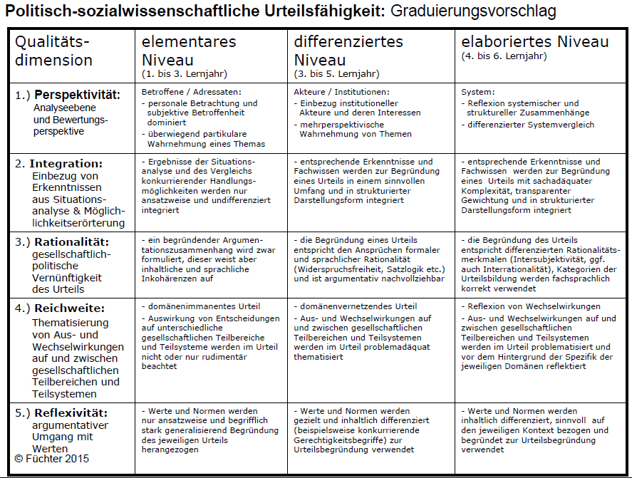
politisches Urteilen auf unterschiedlichen Niveaus

Slide 21
Politisches Urteilen in Klasse 8
Zunahme der Komplexität
- Perspektiven
- Kriterien

Slide 22
Umgang mit Bewertungsaufgaben (Klasse 8)
„[…] milde Urteile sind ein Schlag ins Gesicht für Opfer, Polizei und Rechtsstaat, findet Jugendrichter Andreas Müller. Im Interview fordert er […] härtere Jugendstrafen zur Abschreckung.“
(http://www1.wdr.de/fernsehen/aktuelle-stunde/interview-richter-andreas-mueller-100.html, 09.01.2016)
Bewerte Müllers Forderung nach härteren Jugendstrafen.

